Slide 1
OAuth
2.0

Slide 2
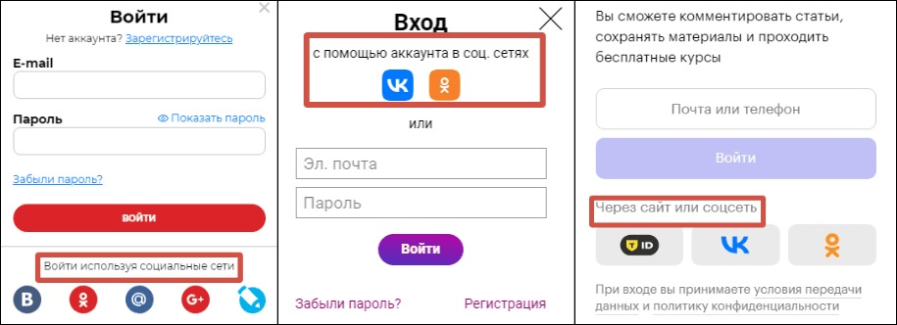
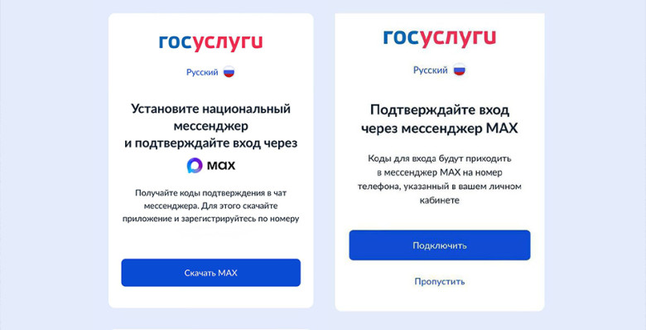
мы все с этим сталкивались
причём эти сайты не узнают пароль и может даже логин от сайта, через который мы авторизуемся

Slide 3
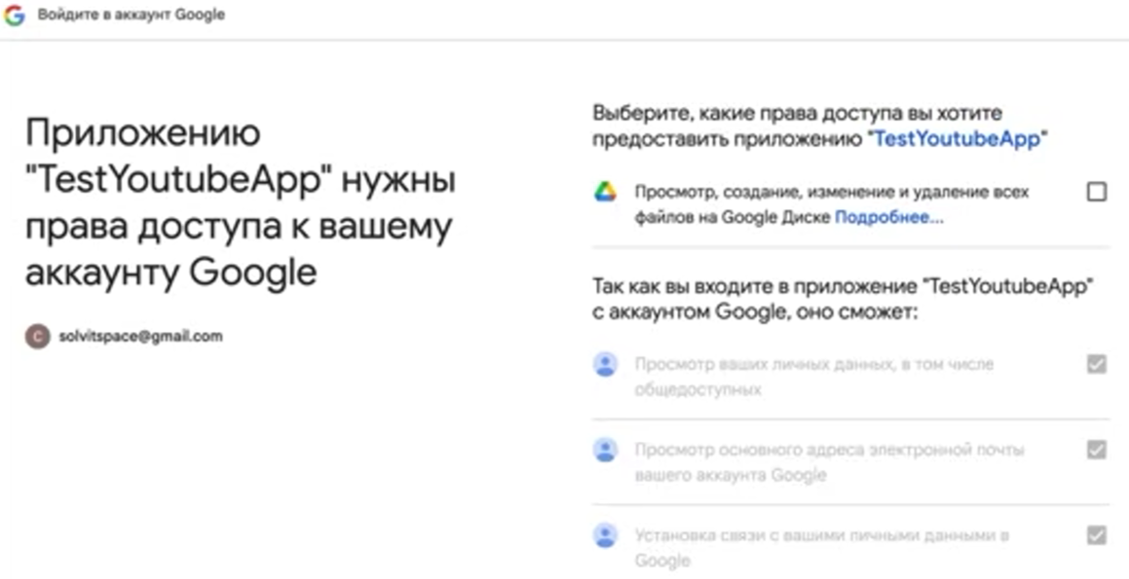
Зачем нужно?
OAuth 2.0 – это протокол авторизации, позволяющий выдать одному сервису права на доступ к ресурсам пользователя на другом сервисе. Причём выдаётся ограниченный набор прав, не сразу все

Slide 4

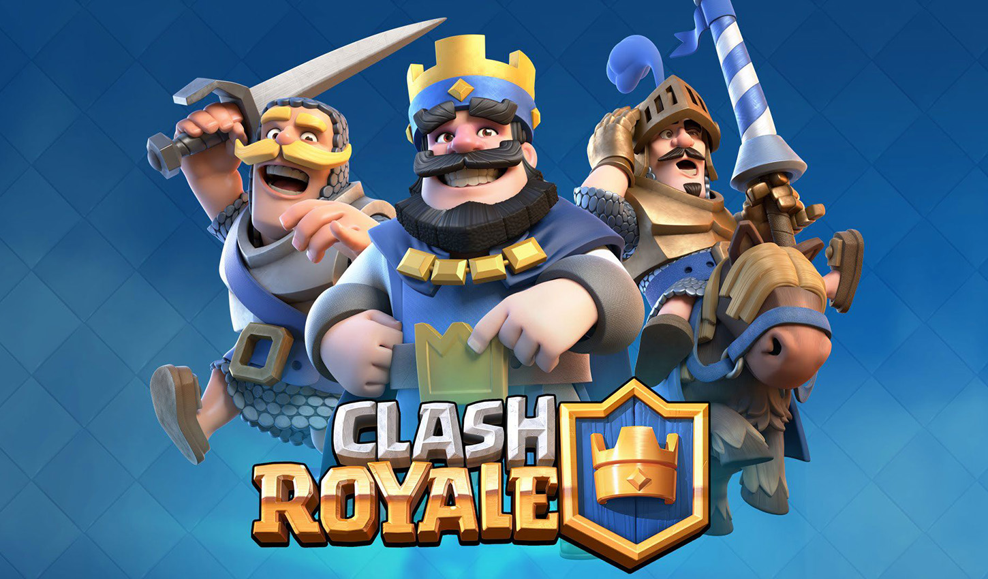
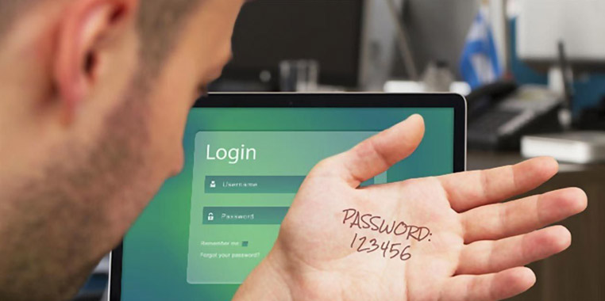
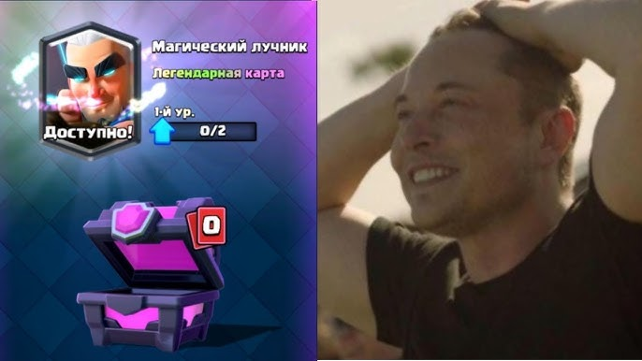
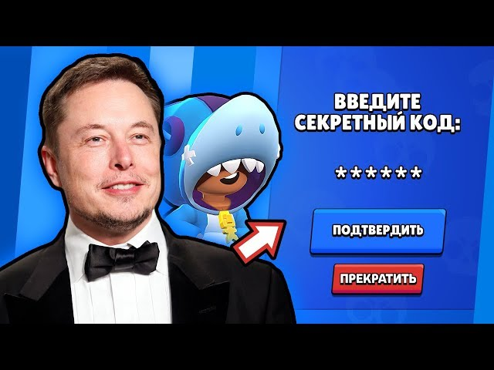
В Oauth 2.0 четыре сущности
Владелец ресурса – пользователь который владеет данными и может разрешить доступ к ним
Клиент – приложение, которое запрашивает доступ к данным
Сервер авторизации – сервис, который проверяет личность владельца, запрашивает разрешения и выдаёт токены
Ресурсный сервер – сервер, который хранит данные и предоставляет к ним доступ по токену

Slide 5
Илон маск
владелец
наш клиент
гугл
сервер авторизации
гугл диск
(ресурсный сервер)
хочу загрузить файлы из гугл
перенаправление в гугл
вводим почту и пароль, на все соглашаемся
идём обратно с кодом авторизации
передаём код
объединяем наш секрет и код авторизации
получаем access_token и refresh_token
запрос данных используя access_token
наши файлы с гугл диска

Slide 6
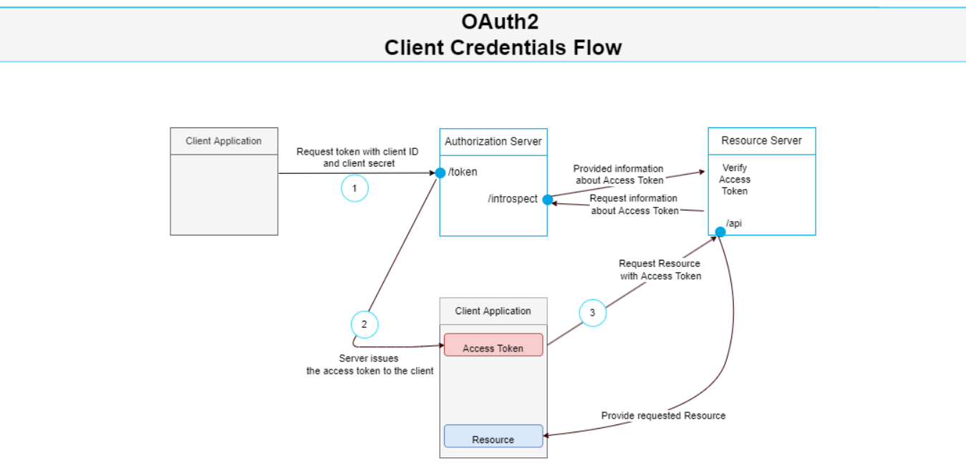
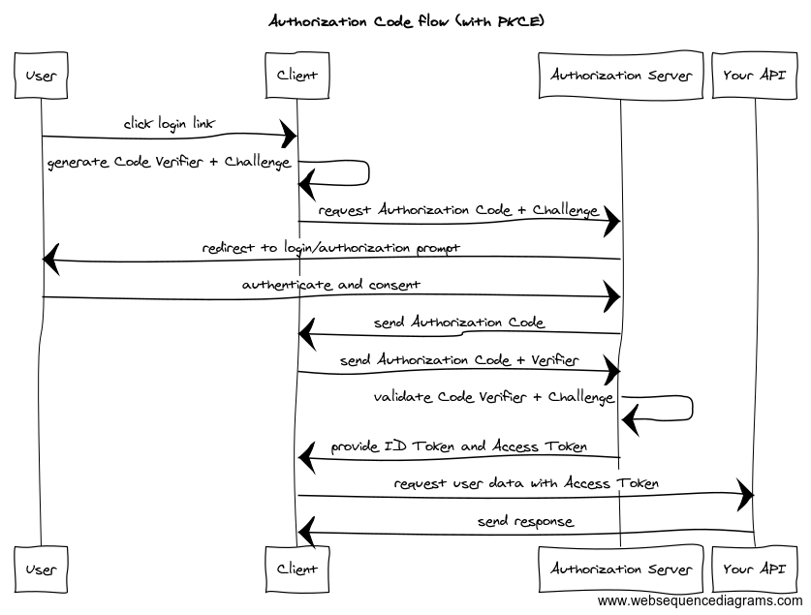
Есть другие разновидности потоков
происходит без участия пользователя, например общение госуслуги и военкомат
бравл старс, мобильное приложение
OAuth2.0 – Это гибкий фреймворк

Slide 7
попробуем console.cloud.google.com
три полоски
APIs & Services
OAuth
Clients
create project

Slide 8
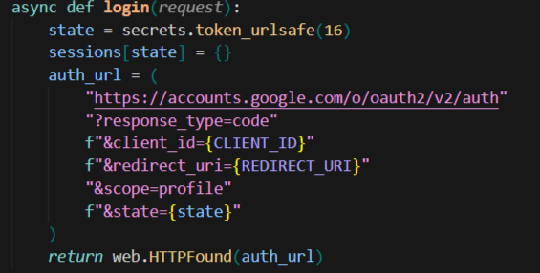
1. Запрос перенаправления пользователя
п
response_type=code – выбираем нашу стандартную схему OAuth, где мы получаем код авторизации
redirect_uri – куда сделать запрос вместе с авторизационным кодом
state – это CSRF-токен

Slide 9
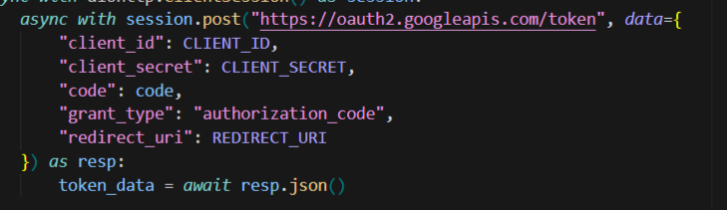
2. обмен кода на токен
отправляем код авторизации, наше id и секрет
grant_type – выбираем схему OAuth которую используем, тоесть обмениваем токены авторизации на ключи к серверам ресурсов
redirect uri – доказать, что ты тот самый, для кого был выслан этот код

Slide 10
Илон маск
владелец
наш клиент
гугл
сервер авторизации
гугл диск
(ресурсный сервер)
хочу загрузить файлы из гугл
первый запрос перенаправления
перенаправление в гугл
вводим почту и пароль, на все соглашаемся
авторизационный код
идём обратно с кодом авторизации
передаём код
объединяем наш секрет и код авторизации
получаем access_token и refresh_token
запрос данных используя access_token
наши файлы с гугл диска

Slide 11
Илон маск
владелец
наш клиент
гугл
сервер авторизации
гугл диск
(ресурсный сервер)
хочу загрузить файлы из гугл
перенаправление в гугл
вводим почту и пароль, на все соглашаемся
идём обратно с кодом авторизации
передаём код
объединяем наш секрет и код авторизации
второй запрос обмена нашего кода на их токены
получаем access_token и refresh_token
запрос данных используя access_token
наши файлы с гугл диска

Slide 12
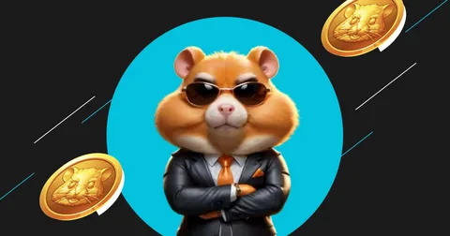
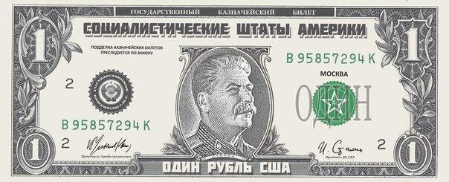
токены
access_token – краткоживущий токен, можно применять для доступа ко всем ресурсам, регулярно обновляется
refresh_token – долгоживущий токен, используется только для получения access_token у сервера авторизации

Slide 13

OpenID Connect
Аутентификация – кто ты?
Авторизация – что можешь?
OpenID Connect – надстройка над OAuth 2.0 добавляющая аутентификацию, добавляет id token содержащий данные о пользователе

Slide 14
Илон маск
владелец
наш клиент
гугл
сервер авторизации
гугл диск
(ресурсный сервер)
хочу загрузить файлы из гугл
перенаправление в гугл
вводим почту и пароль, на все соглашаемся
идём обратно с кодом авторизации
передаём код
объединяем наш секрет и код авторизации
получаем access_token и refresh_token
id_token
запрос данных используя access_token
наши файлы с гугл диска

Slide 15
3.Получение данных профиля

Slide 16
Илон маск
владелец
наш клиент
гугл
сервер авторизации
гугл диск
(ресурсный сервер)
хочу загрузить файлы из гугл
перенаправление в гугл
вводим почту и пароль, на все соглашаемся
идём обратно с кодом авторизации
передаём код
объединяем наш секрет и код авторизации
получаем access_token и refresh_token
запрос данных используя access_token
наши файлы с гугл диска

Slide 17
практика
https://console.cloud.google.com/ заходим, регаем клиент, сохраняем себе id и secret, вставляем http://localhost:8080 и http://localhost:8080/callback
Нужно изменить функцию login, которая формирует запрос
на https://accounts.google.com/o/oauth2/v2/auth
с параметрами
scope=https://www.googleapis.com/auth/drive.readonly
вашими client_id и client_secret
и state=secrets.token_urlsafe(16)
можно проверить работоспособность, скачав without_login.py и main.html в одну папку

